Slide 1

Математическое ожидание и его применение в экономике
урок-практикум в 9 классе
учитель: Чернецова Карина Игоревна,
учитель математики ГБОУ г.Москвы «Школа №717»

Slide 2

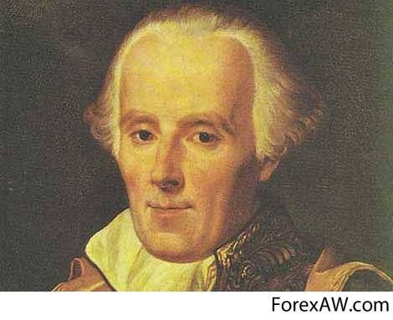
Историческая справка
Термин «математическое ожидание» введён Пьером Симоном маркизом де Лапласом (1795) и произошёл от понятия
« ожидаемого значения выигрыша», впервые появившегося в 17 веке в теории азартных игр в трудах Блеза Паскаля и Христиана Гюйгенса.

Slide 3
Определение математического ожидания
Математическим ожиданием дискретной случайной величины называется сумма произведений
ее возможных значений на соответствующие им вероятности.

Slide 4
Пример 1. Игральные кости
Бросаются две игральные кости. Найдите математическое ожидание для произведения очков на выпавших гранях.
X,Y | 1 | 2 | 3 | 4 | 5 | 6
P | 1/6 | 1/6 | 1/6 | 1/6 | 1/6 | 1/6

Slide 5
Пример 2. Стрельба
Стрелок ведет стрельбу по цели с вероятностью попадания при каждом выстреле 0,2. За каждое попадание он получает 5 очков, а в случае промаха очков ему не начисляют. Составить закон распределения числа очков, полученных стрелком, за 3 выстрела, и вычислить математическое ожидание этой случайной величины.

Slide 6
Пример 2. Стрельба
X | 0 | 5 | 10 | 15
P | 0,512 | 0,384 | 0,096 | 0,008

Slide 7
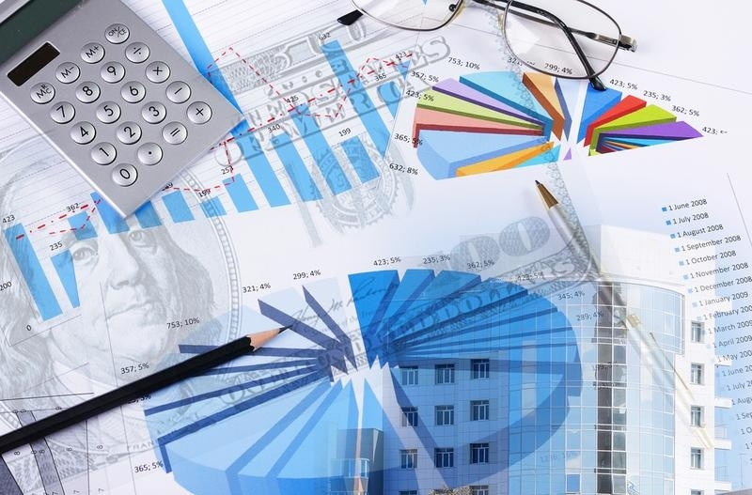
МАТЕМАТИКА И ЭКОНОМИКА

Slide 8
МАТЕМАТИКА И ЭКОНОМИКА
Развитие рыночных отношений
Появление ценных бумаг
векселя
облигации
акции
закладные
сертификаты
Появление сложных математических моделей

Slide 9
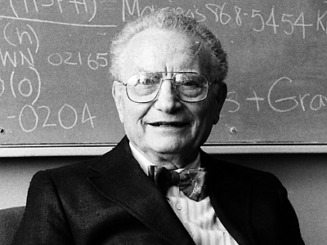
МАТЕМАТИКА И ЭКОНОМИКА
Развитие экономики
Модель нетривиального типа
Модель меджирования
П.Самуэльсон
Теория мартингалов
Понятие условного математического ожидания

Slide 10
Математический аппарат – важный инструмент экономического анализа, организации и управления.

Slide 11

ГРУППОВАЯ РАБОТА

Slide 12

ЗАЩИТА ПРОЕКТОВ

Slide 13

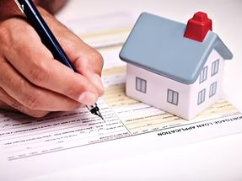
ГРУППА 1.
Страховой взнос за дом.
 | +10 | -990
 | 0,992 | 0,008
Вывод: Ожидаемая средняя прибыль положительна, что дает возможность страховой компании продолжать дело, оставлять резервный капиталь для выплаты страховых сумм, производить административные расходы, получать прибыль.

Slide 14

ГРУППА 2.
Страхование жизни.
 | Первый случай |  | Второй случай
 | -9800 | 200 | -9900 | 100
 | 0,01 | 0,99 | 0,01 | 0,99
Вывод: Такая работа компании называлась бы справедливой, но у нее не только бы отсутствовала прибыль, но и не было бы денег на административные расходы.

Slide 15
ГРУППА 3 и 4. Доходность вложения капитала.
 | 11 | 16 | 20
 | 0,25 | 0,05 | 0,7
 | 10 | 17 | 25
 | 0,2 | 0,6 | 0,2
Вывод: Такая работа компании называлась бы справедливой, но у нее не только бы отсутствовала прибыль, но и не было бы денег на административные расходы.

Slide 16

Вывод:
Математическое ожидание приближенно равно среднему значению , с тем большей точностью, чем больше число измерений. Поэтому математическое ожидание называют просто средним значением случайной величины.
Математическое ожидание случайной величины всегда определяется однозначно и уже не является величиной случайной.
Математическое ожидание позволяет определить валидность кредитов, вкладов, прибыли, т.е. имеет прямое применение в расчетах, связанными с
экономическими вопросами.

Slide 17

Домашняя работа:
Банк выдает кредиты 5 млн руб. под 10% сроком на 1 год. Риск невозврата кредита оценивается как 1%. Для уменьшения этого риска банк приобретает страховой полис на каждый кредит на S млн. руб., оплачивая страховой компании страховую премию в 2%. Оценить среднюю прибыль банка с одного кредита, если S=1, 3, 5 (страховой полис на 1 млн руб., 3 млн руб., 5 млн руб.).
Банковская организация выдает займы по 1 млн руб. сроком на 1 год. Вероятность невозврата кредита – 1%. Какую процентную ставку должен установить банк
чтобы в среднем иметь прибыль?

Slide 18

Продолжите предложения:
На уроке я узнал……………………………………………………..
На уроке мне понравилось…………………………………….
На уроке я запомнил, что ………………………………………
Теперь я могу…………………………………………………………..
Теперь я попробую………………………………………………….

